Slide 1
Лекция №1:Логика как наука

Slide 2
Разделы философии
Название раздела | Предмет изучения
Онтология | Бытие
Гносеология | Познание
Логика | Законы мышления
Диалектика | Противоречия в развитии мира и человека
Аксиология | Систему ценностей человека
Этика | Нормы и правила поведения человека в обществе, профессии, межличностном общении и т.д.
Эстетика | Сущность и формы прекрасного

Slide 3
Историко-культурные предпосылки возникновения логики:
1) высокий уровень развития речевой культуры в древнегреческой цивилизации;
2) популярность риторики как науке об ораторском искусстве;
3) развитие философии как одной из первых форм научного мышления.

Slide 4
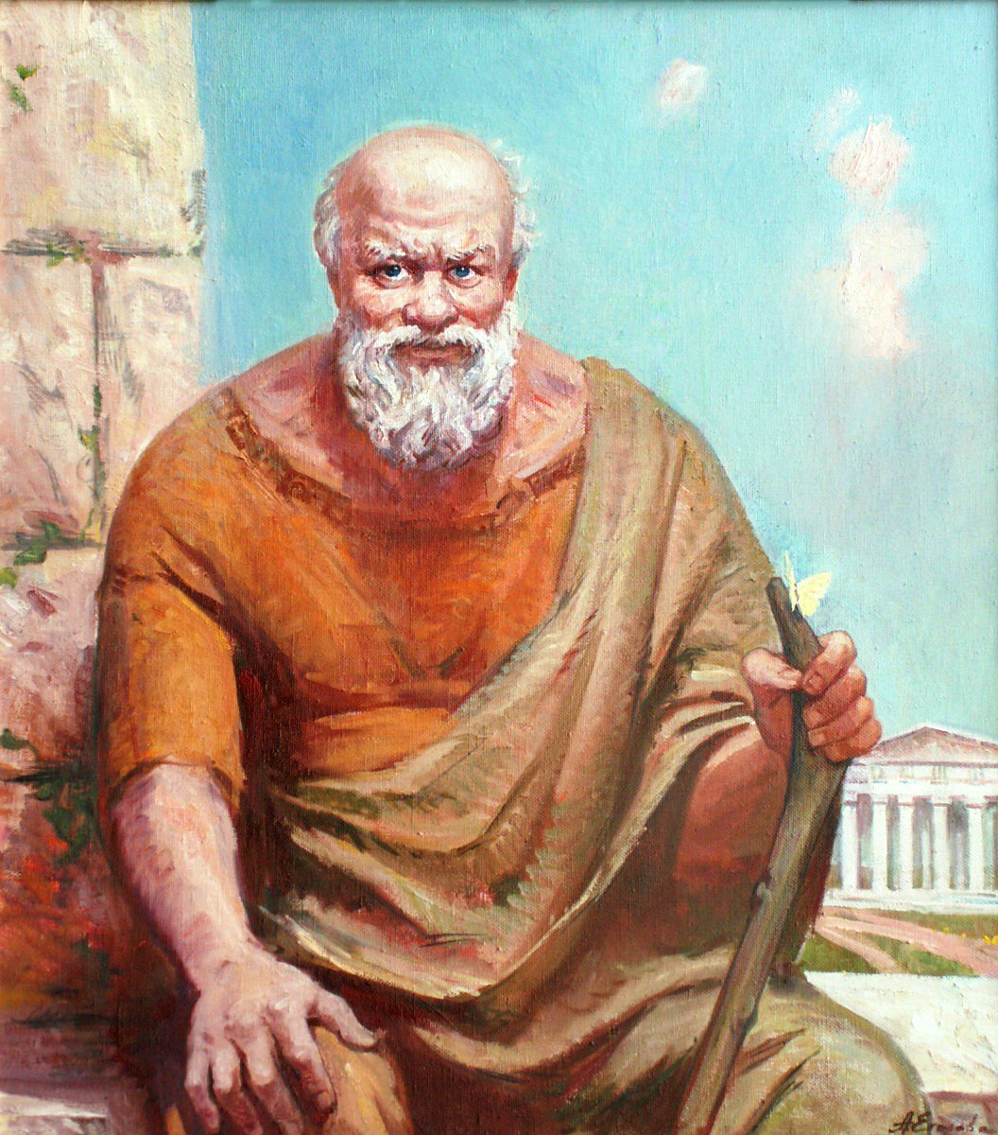
Вклад Сократа в развитие логики
Сократ (470-399 г. до н.э.)
Сократ создал такие понятия как:
1) диалектика – искусство победы в споре;
2) майевтика – метод ведения спора, основанный на использовании наводящих вопросов.
В обоих случаях целью является получение истины.

Slide 5
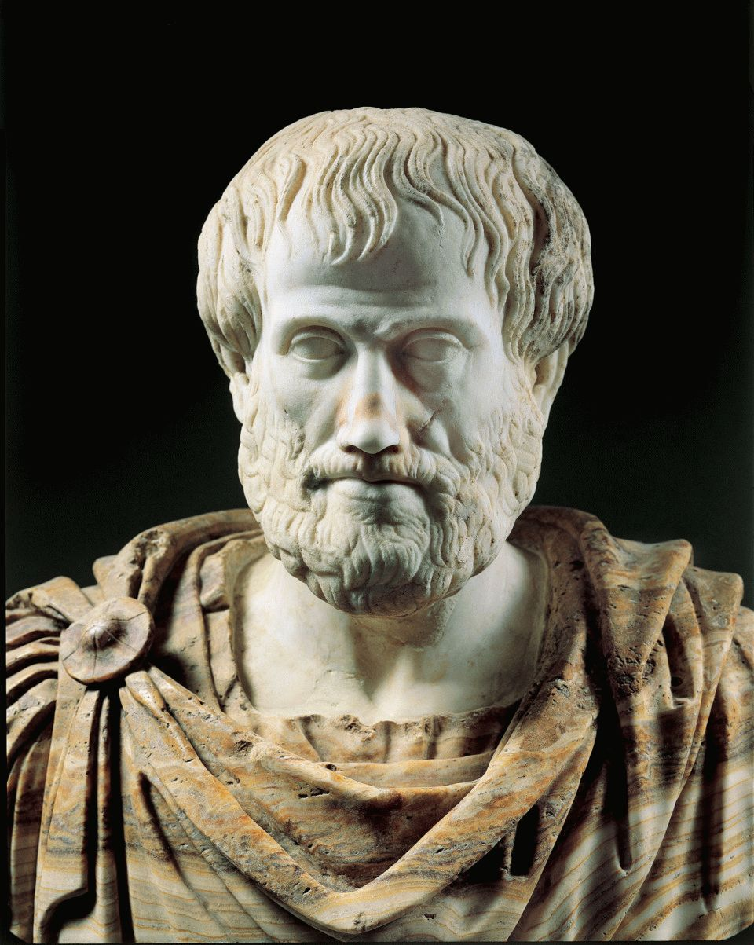
Создатель логики – древнегреческий философ Аристотель 384-322 гг. до н.э.)
Логика – наука о законах, формах и приёмах интеллектуальной (мыслительной) познавательной деятельности;
Мышление – высшая стадия познания, процесс отражения действительности в форме понятий, суждений, умозаключений;
Законы логики – фундаментальные нормы и принципы мыслительной деятельности, обеспечивающие правильный характер мышления.

Slide 6
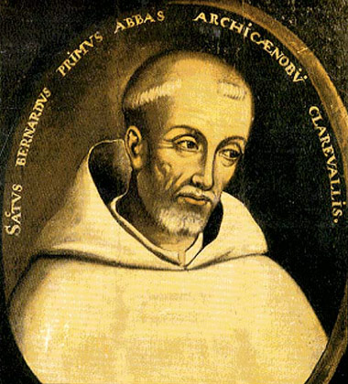
Жан Буридан (1300-1358 гг.) –философ и логик
Парадокс «Буриданов осёл»
Парадокс ( в переводе с древнегреч. «неожиданный», «странный») – это утверждение, противоположное общепринятому мнению;
два противоположных утверждения, для которых имеются убедительные аргументы.

Slide 7
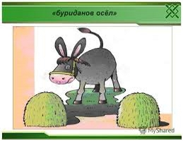
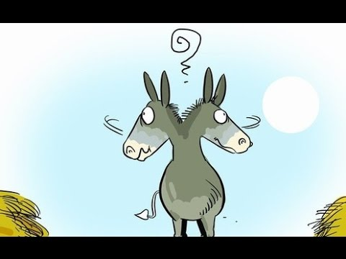
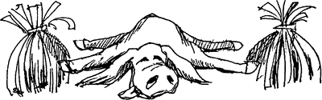
Логический парадокс «Буриданов осёл».

Slide 8
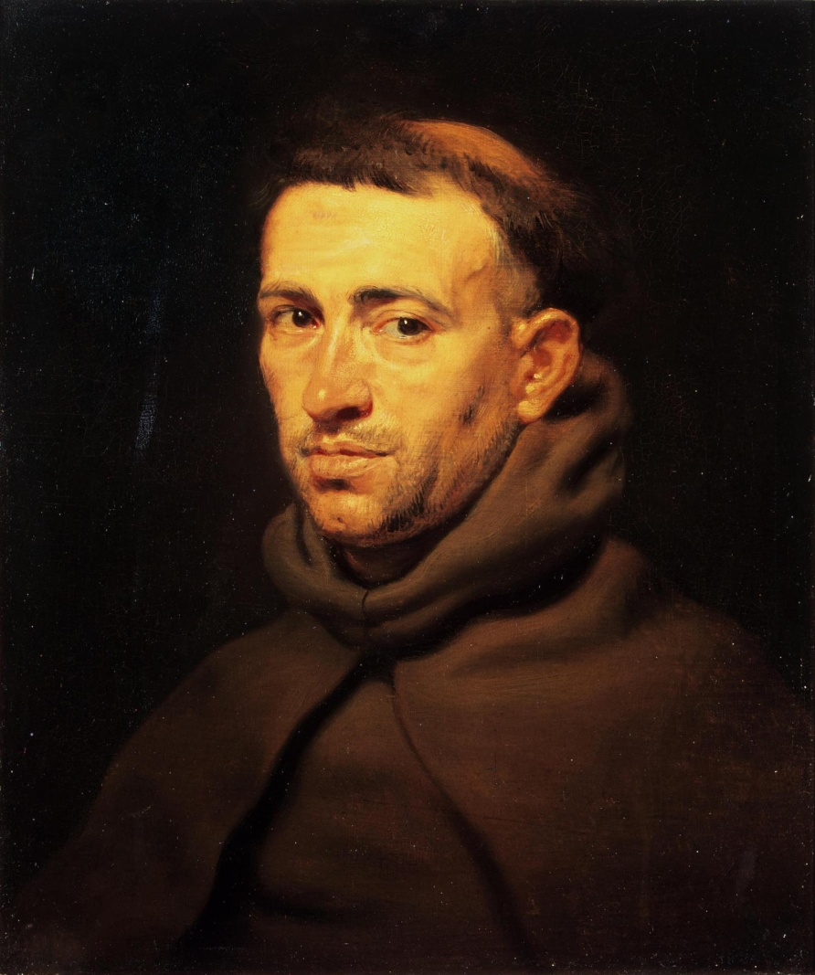
Уильям Оккам (1285-1247гг.) -философ, логик, религиозный деятель
«Бритва Оккама»
1) создатель принципа мыслительной деятельности «Бритва Оккама»;
2) его суть в том, чтобы «в процессе познания мира не умножать сущности сверх необходимости»

Slide 9
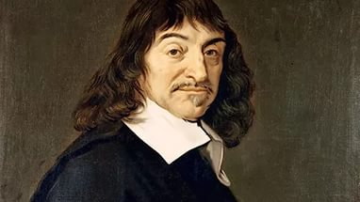
Логика в философии Нового времени
Рене Декарт(1596-1690) – французский математик и философ
Активно использовал метод дедукции ( форма логического мышления, для которой характерно движение мысли от общего к частному).

Slide 10
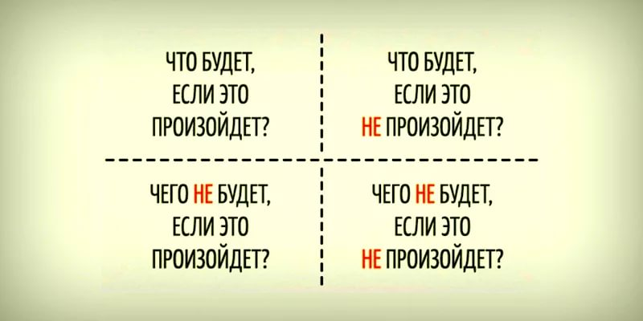
«Квадрат Декарта»

Slide 11
Вопрос | Значение
Что случится если это произойдёт? | Каковы плюсы принимаемого решения
Что случится если это НЕ произойдёт ? | Каковы плюсы от того, чтобы не получить желаемое
Что НЕ случится если это произойдёт ? | Каковы минусы от получения желаемого
Что НЕ случится если это НЕ произойдёт? | Каковы минусы от того, чтобы не получить желаемое

Slide 12
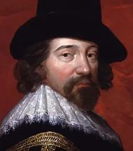
Фрэнсис Бэкон (1561-1626)- британский философ и политик
Был основоположником эмпиризма – направления в философии, признающего опыт основой познания мира.
Использовал метод индукции – форма логического мышления, для которого характерно движение мысли от частного к общему.

Slide 13
Виды заблуждений по Ф. Бэкону
Врожденные заблуждения |  | Приобретенные заблуждения
Название | Значение | Название | Значение
Призраки рода | возникают из-за влияния норм культуры (обычае, традиций) на процесс познания мира; | Призраки рынка | заблуждения, причина которых в неправильном употреблении слов и понятий
Призраки пещеры | возникают из-за влияния качеств личности человека на процесс познания им мира | Призраки театра | заблуждения, возникающие из-за влияния философии на процесс познания

Slide 14
Пути познания по Ф. Бэкону
Название | Определение | Значение
Путь паука | Путь познания, основанный исключительно на разуме | Критика теоретического знания, непроверенного практикой
Путь муравья | Путь познания, в основе которого лежит только опыт | Критика устаревающего опытного знания
Путь пчелы | Путь познания, гармонично сочетающий разум и опыт | Оптимальный путь познания, являющийся гносеологическим идеалом

Slide 15
Предмет логики:
1) форма и закономерности мышления;
2) законы связи между мыслями;
3) ошибки, происходящие в результате нарушения этих законов.

Slide 16
Объект логики:
Взаимосвязь между мышлением и языком как средством выражения мышления в процессе познания.
Язык – это знаковая система, обозначающая предметы и явления и выражающая их эмоциональное восприятие человеком

Slide 17
Виды познания
Рациональное
Чувственное
1)познание, основанное на разуме;
2) способ отражения действительности посредством мыслительной деятельности.
Формы рационального познания:
1) понятие – это элементарная форма мысли, выражающая отношение к объекту или явлению, зачастую эмоционально окрашенная;
2) суждение – совокупность понятий, выражающая истинность или ложность объекта или явления;
3) умозаключение – логический вывод, основанный на анализе и соотнесении понятий и суждений.
Ощущение — отражение отдельных свойств предмета, явления, процесса, возникающее в результате их непосредственного воздействия на органы чувств;
Восприятие — чувственный образ целостной картины предмета, процесса, явления, непосредственно воздействующих на органы чувств; восприятие служит также основной формой формирования представлений;
Представление — воспроизведение в сознании человека образов ранее наблюдавшихся предметов и явлений, отсутствующих в момент представления перед органами чувств (воображение).

Slide 18
Виды логики
Модальная логика
Деонтическая логика (логика норм)
Или философская логика, предназначенная для анализа различных форм употребления естественного языка, способов представления знания, коммуникаций, доказательств, оценок, действий и т.д.
Современный раздел логики, изучающий правила построения умозаключений с использованием модальностей морали, права и других сфер социального взаимодействия людей.
Задачи деонтической логики:
1) анализ норм коммуникации в различных жизненных ситуациях;
2) выявление правильных форм рассуждения и отбрасывание неправильных.

Slide 19
Виды логики-2
Эротетическая логика
Диалогическая логика
Разновидность логики, изучающая вопросы и ответы как неотъемлемую часть процесса коммуникации
Вид логики, предметом изучения которого выступают различные виды диалога

Slide 20
Виды логики-3
Эпистемическая
Темпоральная (временная )
Логика знания, изучающая различные формы получения информации в процессе коммуникации
Логика, исследующая изменения значения форм коммуникации во временном контексте.

Slide 21
Виды логики -4
Формальная
Диалектическая
Это наука о формах мышления, о формально-логических законах и других связях между мыслями по их логическим формам
Логика, исследующая формы развития знания и связанные с этим процессом противоречия.

